Slide 1
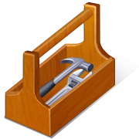
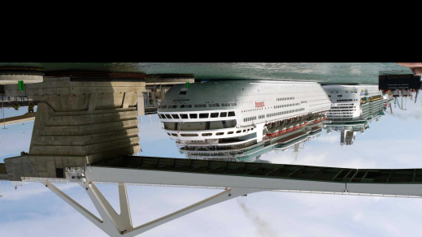

Projet de conception technologique
«Faire le pont entre les deux rives»
SEF-5031-2
Wivecke Dahl
Christophe Gagné
Doris St-Amant 10 avril 2014
Programmes d’études de science et de technologie
Source : Wikimedia Commons
http://upload.wikimedia.org/wikipedia/commons/9/94/Le_pont_levis_autoroutier_et_des_bateaux_de_croisi%C3%A8re_accost%C3%A9s_au_Moll_Adossat.jpg
Notes:
Présenté par Christophe

Slide 2
Personnes impliquées
Idée originale :
  Danielle C. Jacques, RÉCIT région 12
  Christophe Gagné, formateur-accompagnateur en science et technologie, région 12
  Doris St-Amant, formatrice-accompagnatrice en science et technologie, région 03
Responsables du volet scientifique et technologique :
  Doris St-Amant
  Christophe Gagné
Enseignants responsables de la mise à l’essai
  Wivecke Dahl
  Doris St-Amant
Notes:
Présenté par Christophe

Slide 3

HISTORIQUE du projet
Proposition faite aux membres organisateurs de l’AQIFGA par des membres d’un groupe de travail sur la formation générale de base de la région 03-12
Le but était de représenter le thème du colloque « Rendez-vous au CARREFOUR de l’eXpérience »
Des élèves de la FGA des régions 03 et 12 ont reçu le mandat de concevoir un objet technologique qui devait répondre aux contraintes d’un cahier des charges.
Le titre du projet « Faire le pont entre les deux rives »
Notes:
Présenté par Christophe

Slide 4
Le défi
Mise en situation :
Le prochain congrès de l’Association québécoise des intervenantes et intervenants en formation générale des adultes (AQIFGA) se tiendra à Québec, les 10 et 11 avril 2014, sous le thème «Rendez-vous au CARREFOUR de l’eXpérience!»
Avec cette thématique, les organisateurs souhaitent mettre en valeur l’importance des rencontres entre toutes les personnes travaillant à l’éducation des adultes. Afin de représenter ce thème de façon claire et concrète, les responsables de l’événement ont décidé de faire appel à votre expertise. Dans le mandat qui vous est attribué, on vous demande de concevoir une moitié d’un pont-levis qui s’arrimera de manière précise à la moitié d’un pont-levis d’une autre équipe. Si vous relevez le défi, vous aurez l’immense privilège de voir votre réalisation exposée à l’Hôtel Plaza Québec, pour toute la durée du congrès!
Consultez le cahier des charges pour connaître les contraintes qui devront être respectées pour réaliser le projet. Laissez aller votre créativité et amusez-vous!
Bonne chance à tous!
Notes:
Présenté par Christophe
Distribuer le cahier des charges

Slide 5

Le défi
Consignes :
En équipe de deux, concevoir un objet qui répond aux exigences du cahier des charges présenté en page suivante.
Vous devrez également présenter un schéma de principe qui explique le fonctionnement du mécanisme d’abaissement et de soulèvement du pont.
Finalement, vous devrez présenter un croquis (dessin à main levée) qui représente le plus fidèlement possible la structure que vous prévoyez construire. Les dimensions prévues doivent y être inscrites. Le croquis doit être remis à votre enseignant avant que vous ne commenciez la construction.
Notes:
Présenté par Christophe

Slide 6
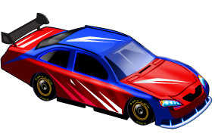
Cahier des charges
But du projet :
Chaque équipe doit concevoir la moitié d’un pont-levis
fonctionnel et collaborer avec une autre équipe pour arrimer les deux moitiés de manière précise. En position abaissée, le pont doit permettre à une voiture-jouet (style Hotweels ou MatchBox) de faire la traversée dans les deux sens, simplement en la laissant aller sur son élan.
Notes:
Présenté par Doris

Slide 7
Cahier des charges
Contraintes liées à la construction du pont :
La structure doit être...
● Construite avec les outils disponibles dans l’atelier de votre centre et avec les matériaux de votre choix.
  Si vous avez accès à une trousse de robotique Lego NXT, vous pouvez intégrer la brique intelligente ainsi que des pièces Lego dans votre construction.
  Si vous ne disposez pas d’une trousse Lego NXT, votre construction doit comporter un circuit électrique muni d’au moins un interrupteur.
● De dimensions maximales de 50 cm x 25 cm x 50 cm (longueur x largeur x hauteur).
● Facilement transportable.
● Sécuritaire pour l’utilisateur (ex.: éviter de présenter des surfaces pointues ou coupantes).
● Fabriquée avec des matériaux résistants.
● Capable de supporter une charge de 500g à l’extrémité libre du tablier de chaque demi-pont.
● Munie d’un mécanisme permettant de rétracter et de déployer le tablier, que ce soit par soulèvement, par translation ou par tout autre mouvement permettant au tablier de se retirer. Ce mécanisme doit être visible en tout temps.
● Fabriquée de matériaux recyclés, lorsque possible.
● Économique. Le coût total des fournitures et matériaux du projet doit être inférieur à 20$.
Notes:
Présenté par Doris

Slide 8
Cahier des charges
Contraintes liées au fonctionnement du pont :
● Le tablier de chaque demi-pont doit pouvoir être déployé ou rétracté sur commande de l’utilisateur
  ○ Pour une conception basée sur l’ensemble Lego NXT : Le déploiement et la rétraction du pont doivent être commandés par le capteur de votre choix.
  ○ Pour tout autre type de conception : Le déploiement et la rétraction du pont doivent être commandé par un ou plusieurs interrupteurs.
● Lors de l’arrimage des demi-ponts des équipes jumelées, la commande de déploiement doit être donnée simultanément. De plus, le délai entre le déploiement complet de chacune des deux parties du tablier doit être inférieur à 10 secondes.
● Chaque demi-pont doit se rétracter au minimum de la moitié de sa longueur totale (mesurée lorsque le tablier est pleinement déployé), de façon à libérer complètement l’espace entre les deux dem-iponts.
Notes:
Présenté par Doris

Slide 9
Description du projet
Préalables: aucun
Cours: SEF-5031-2 Résolution de problèmes
  Objectifs généraux: Utiliser un processus de résolution de problèmes
  Résultats attendus: Production et mise en œuvre d’un plan d’action lié à la résolution d’un problème.
Durée: 30 heures au centre Odilon-Gauthier
27 heures au centre St-Louis
Notes:
Présenté par Doris

Slide 10

Les Compétences
Compétences disciplinaires en science et technologie :
Compétence 1
  «Chercher des réponses ou des solutions à des problèmes d’ordre scientifique ou technologique »
Compétence 3
  «Communiquer à l’aide des langages utilisés en science et en technologie.
Notes:
Présenté par Christophe

Slide 11
Les Compétences
Compétences transversales :
Exploiter l’information
  S’approprier l’information
  Tirer profit de l’information
Résoudre des problèmes
  Analyser les éléments de la situation
  Mettre à l’essai des pistes de solution
  Adopter un mode de fonctionnement souple (faire un retour sur la démarche et apporter des ajustements)
Mettre en œuvre sa pensée créatrice
  S’engager dans l’exploration
  Adopter un mode de fonctionnement souple (être ouvert aux nouvelles idées, mettre à l’essai différentes façon de faire)
Exploiter les TIC (robotique, recherche d’informations)
  S’approprier les TIC
  Mettre les TIC au service de ses apprentissages
Actualiser son potentiel
  Prendre sa place parmi les autres
  Mettre à profit ses ressources personnelles
Coopérer
  Contribuer au travail coopératif
  Interagir avec ouverture d’esprit
  Évaluer sa participation au travail coopératif
Notes:
Présenté par Christophe

Slide 12

Concepts
Concepts du cours SCT-4061 : Le défi énergétique
Langage des lignes
  Standards et représentations → schémas et symboles (liés à l’électricité)
Ingénierie électrique
  Fonction alimentation
  Fonction commande
  Fonction transformation d’énergie
Électricité
  Circuit électrique
Techniques :
Langage graphique
  Schématisation (de circuit électriques)
Fabrication
  Utilisation sécuritaire du matériel (outils)
  Montage et démontage (soudure, branchement)
Mesure
  Utilisation d’instruments de mesure (voltmètre, ampèremètre)
Notes:
Présenté par Christophe

Slide 13
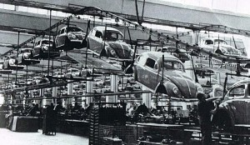
Concepts
Concepts du cours SCT-4063 : La mécanisation du travail
Langage des lignes
  Standards et représentations → schémas et symboles (croquis, schéma de principe)
Ingénierie mécanique
  Construction et particularités des systèmes de transmission du mouvement
  Construction et particularités des systèmes de transformation du mouvement
Matériaux
  Contraintes
  Types et propriétés
Techniques :
Langage graphique
  Schématisation (de composantes mécaniques)
Fabrication
  Utilisation sécuritaire du matériel (outils, machines outils)
  Usinage
Mesure
  Utilisation d’instruments de mesure (règle, équerre, gallon à mesurer, etc.)
Notes:
Présenté par Christophe

Slide 14

La démarche d’investigation
Définir le problème ou le besoin
Formuler une hypothèse
Vérifier l’hypothèse par la conception d’un prototype
  Faire une étude de principe
  Faire une étude de construction
  Fabriquer le prototype
Tirer des conclusions
Communiquer
Notes:
Présenté par Doris

Slide 15
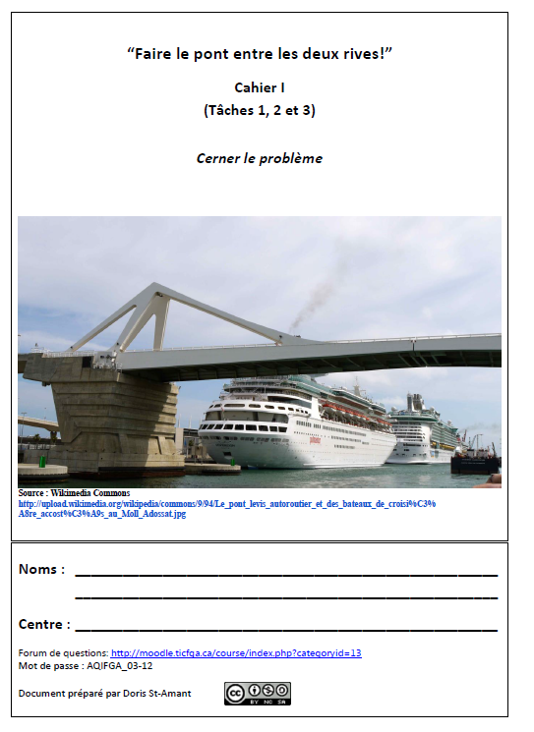
Présentation des documents de travail
Cahier I.docx
Cahier II.docx
Cahier III.docx
Cahier IV.docx
Notes:
Présenté par Doris
Distribuer les cahiers et le document sur le NXT

Slide 16

Les résultats
LES POINTS POSITIFS
  Enseignement dynamique
  Acquisition de connaissances dans l’action
  Développement du sentiment d’appartenance
  Développement du sens des responsabilités
  Demande à l’élève de s’engager et de s’investir
  Source de fierté
  Projet mobilisant et motivant pour les élèves
  Projet mobilisant pour le milieu (direction, conseillers d’orientation, conseil étudiant, technicienne de laboratoire)
  Taux de présence: 88 % au centre Odilon-Gauthier
Notes:
Présenté par Doris

Slide 17
Les résultats
LES DIFFICULTÉS
  Recrutement des élèves
  Beaucoup de demandes pour un seul enseignant
  Présenter les concepts théoriques
  Compléter les cahiers de l’élève et le dossier technique
  Travail d’équipe
Notes:
Présenté par Doris

Slide 18
Le projet au centre st-Louis
projet-pont-levis-wivecke
Notes:
Présenté par Doris

Slide 19
Le projet en images
Photos

